Slide 1
Adverbializace: slovnědruhový přechod a automatická analýza
PLIN033

Slide 2
Jakou slovnědruhovou platnost mají slovní tvary ?
Ostříhala se na krátko/ nakrátko.
Hleděl do prázdna.
K stáru byl agresivní.
Rozpálil se do běla/ doběla.
Podívala se na něj z blízka.
Přicházíte z daleka/zdaleka?
A teď hezky zčerstva utíkejte.
Zmizíme po anglicku.
Jím rád vajíčka natvrdo.

Slide 3
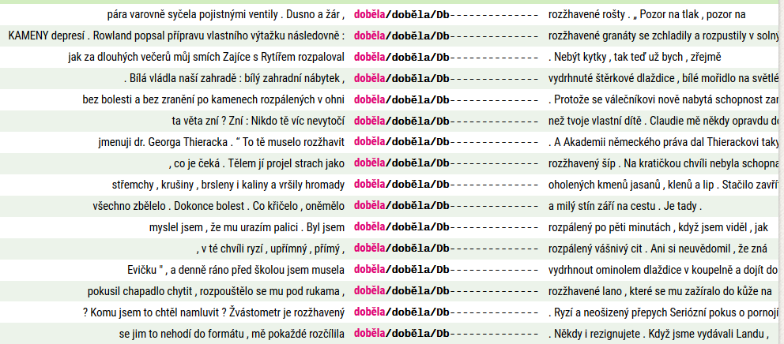
Pozorujte značkování podobných případů v korpusech

Slide 4
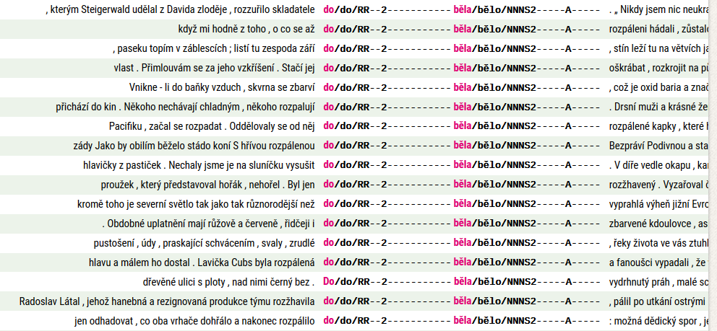
Předložka + ?

Slide 5
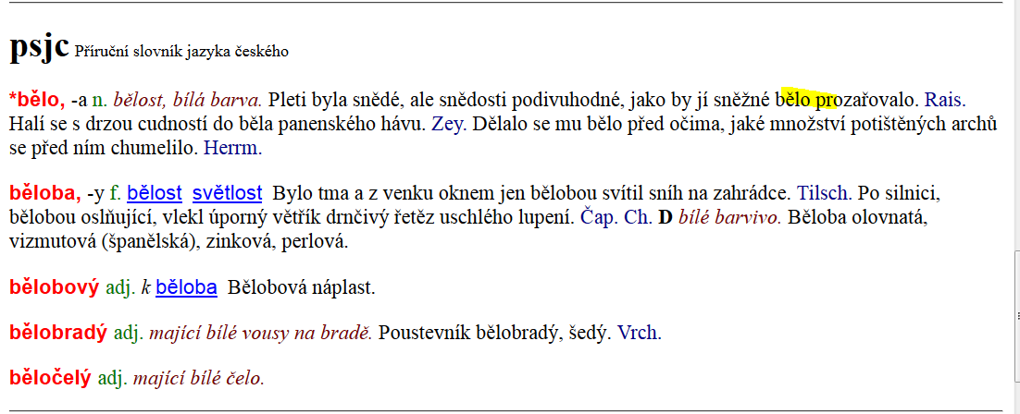
Jaké je zdůvodnění takového přístupu
Existuje substantivum bělo

Slide 6
Je takový přístup adekvátní a jaké jsou meze automatické analýzy?
Tokenizace
MWE
Morfologický slovník

Slide 7
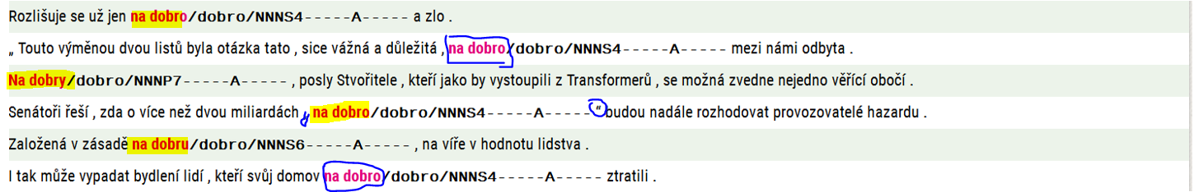
Adverbiální význam a substantivizace adjektiv

Slide 8
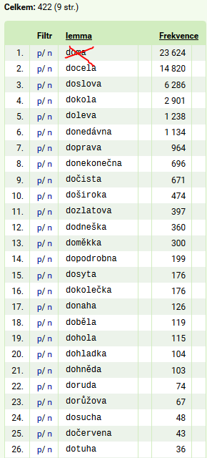
Adverbiální významy ustrnulých předložkových a prostých pádů
[lc="do.*a" & tag="[DX].*"]

Slide 9
Ustrnulé jmenné tvary
Adjektiv
Substantiv

Slide 10
Tvoří se podobně i adverbia od jiných jmen?

Slide 11
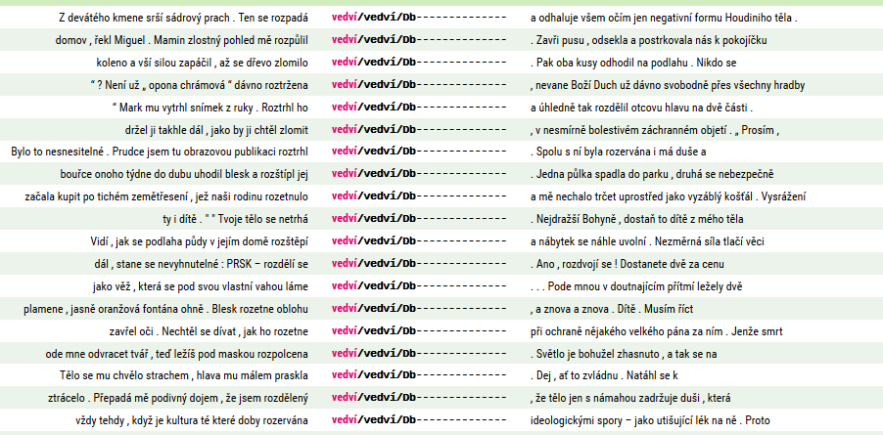
Jak interpretovat spřežku

Slide 12
Které adverbiální spřežky se tvoří z číslovkových základů určitých číslovek
[lc="(po.*(((prv)|(druh)|([čš]tvrt)|(pát)|(šest)|(sedm)|(osm)|(devát)|(desát)|(st)|(((jede)|(dva)|(tři)|([čš]tr)|(pat)|(šest)|(sedm)|(osm)|(devate))náct)|(((dva)|(tři)|([čš]ty[rř][yi]))cát)|(((pa)|(še)|(deva))desát))é))|(po((prvn)|(.*tisíc)|(třet))í)" & lemma!=".*ista"]

Slide 13
Za- -é
[lc="(za.*(((prv)|(druh)|([čš]tvrt)|(pát)|(šest)|(sedm)|(osm)|(devát)|(desát)|(st)|(((jede)|(dva)|(tři)|([čš]tr)|(pat)|(šest)|(sedm)|(osm)|(devate))náct)|(((dva)|(tři)|([čš]ty[rř][yi]))cát)|(((pa)|(še)|(deva))desát))é))|(za.*(tisíc)|(třet)í)" & lemma!="(zajisté)|(začasté)|(.*ista)"]

Slide 14
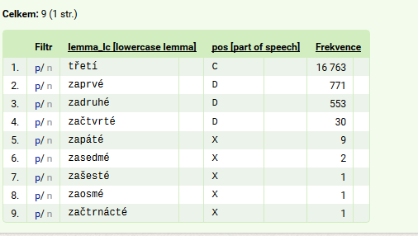
? Slovní druh

Slide 15
dvouslovně
[lc="(po)|(za)"][lc="(.*(((prv)|(druh)|([čš]tvrt)|(pát)|(šest)|(sedm)|(osm)|(devát)|(desát)|(st)|(((jede)|(dva)|(tři)|([čš]tr)|(pat)|(šest)|(sedm)|(osm)|(devate))náct)|(((dva)|(tři)|([čš]ty[rř][yi]))cát)|(((pa)|(še)|(deva))desát))é))|(.*((tisíc)|(třet))í)" & lemma!="(jistý)|([ph]ustý)|(tlusté)|(zlatistý)|(č[ia]stý)|(prostý)|(.*ista)"]

Slide 16
Výsledky značkování
https://kontext.korpus.cz/freqml?ctxattrs=word&attr_vmode=visible&pagesize=40&refs=%3Ddoc.title&q=~pB1esxYL&viewmode=kwic&attrs=word%2Clemma_lc%2Ctag&corpname=omezeni%2Fsyn2015&attr_allpos=kw&ml=1&flimit=0&freqlevel=1&ml1attr=lc&ml1ctx=0%3C0&freqlevel=2&ml2attr=lc&ml2ctx=0%3E0&freqlevel=3&ml3attr=pos&ml3ctx=0%3E0

Slide 17
Tvary na telno úkol na 7. 12. 2016
Vyhledejte v korpusu tvary na telno
Jak jsou a jak by měly být značkovány?

